Slide 1
Meer kwaliteit en tijd door digitalisering
Een leven lang leren,
verbeter je digitale Vaardigheden

Slide 2
Ambitie
Iedereen digitaal vaardig!
Van schoonmaker tot bestuurder.

Slide 3
De noodzaak
De wereld van technologie verandert sneller dan we bij kunnen houden
Meer digitale vaardigheden, meer zelfvertrouwen
De werkdruk is hoog
Sommige mensen dreigen buiten de boot te vallen
Iedereen kan wat digitaal vaardiger worden
De financiering van zorg staat onder druk; hoe vaardiger hoe efficiënter
Mogelijkheden van applicaties worden vaak maar deels benut
En…….
Er zijn zo veel leuke nieuwe tools!

Slide 4
Digitalisering op de werkvloer
Digitaal werken:
Het gebruik van digitale ondersteuning (apparatuur en data) bij het monitoren, uitvoeren en begeleiden van administratieve taken en processen binnen de organisatie (roosters, ECD, eHRM, apps) voor en door medewerkers.
Zorgtechnologie:
Technologie om de kwaliteit van zorg te verbeteren voor medewerkers en cliënten.
Producten, apps, websites, devices zoals smartphone en tablet.

Slide 5
Kansen digitalisering
Sneller
Minder reistijd
Efficiënter
Bestanden altijd actueel
Minder fouten
Gevoel van ‘in control’ zijn
Beschikbare info internet
‘Veilige’ opslag data
Kennis makkelijk deelbaar
Tijd-en plaats onafhankelijk werken
Kan mankracht
vervangen
Mogelijkheden gebruik data
Duurzamer

Slide 6
25 tips & trics voor je dagelijkse praktijk
Bron: Oh, kan dat ook zo!?

Slide 7
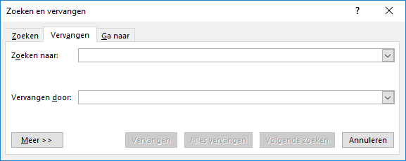
Dubbele spaties verwijderen
Dubbele spatie intypen bij ‘zoeken naar’
Enkele spatie intypen bij ‘vervangen door’
Alles vervangen

Slide 8
Google Lens
App om voorwerpen, gebouwen, mensen te scannen en herkennen. Bijvoorbeeld: welk gebouw is dit? Welke bloem is dit? Alleen Android

Slide 9
Wachtwoordmanager Lastpass
App om je wachtwoorden veilig op te slaan en maar 1 wachtwoord te hoeven onthouden

Slide 10
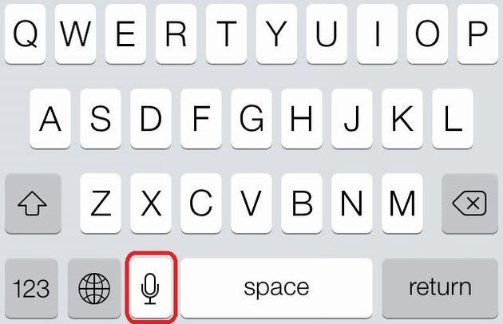
De dicteerfunctie
Gesproken tekst omzetten in getypte tekst met een gratis functie op de iPhone. Niet te verwarren met microfoon in WhatsApp voor spraakberichten
Notes:
Gesproken tekst omzetten in getypte tekst met een gratis functie op de iPhone. Niet te verwarren met microfoon in WhatsApp voor spraakberichten

Slide 11
SOS Help
https://www.kpn.com/beleef/veiligheid/hoe-stel-je-de-sos-functie-op-je-smartphone-in.htm
Met de SOS-functie verstuur je met drie keer snel drukken op de aan-uitknop een noodbericht naar de hulpdiensten of vooraf ingesteld contactpersonen.

Slide 12
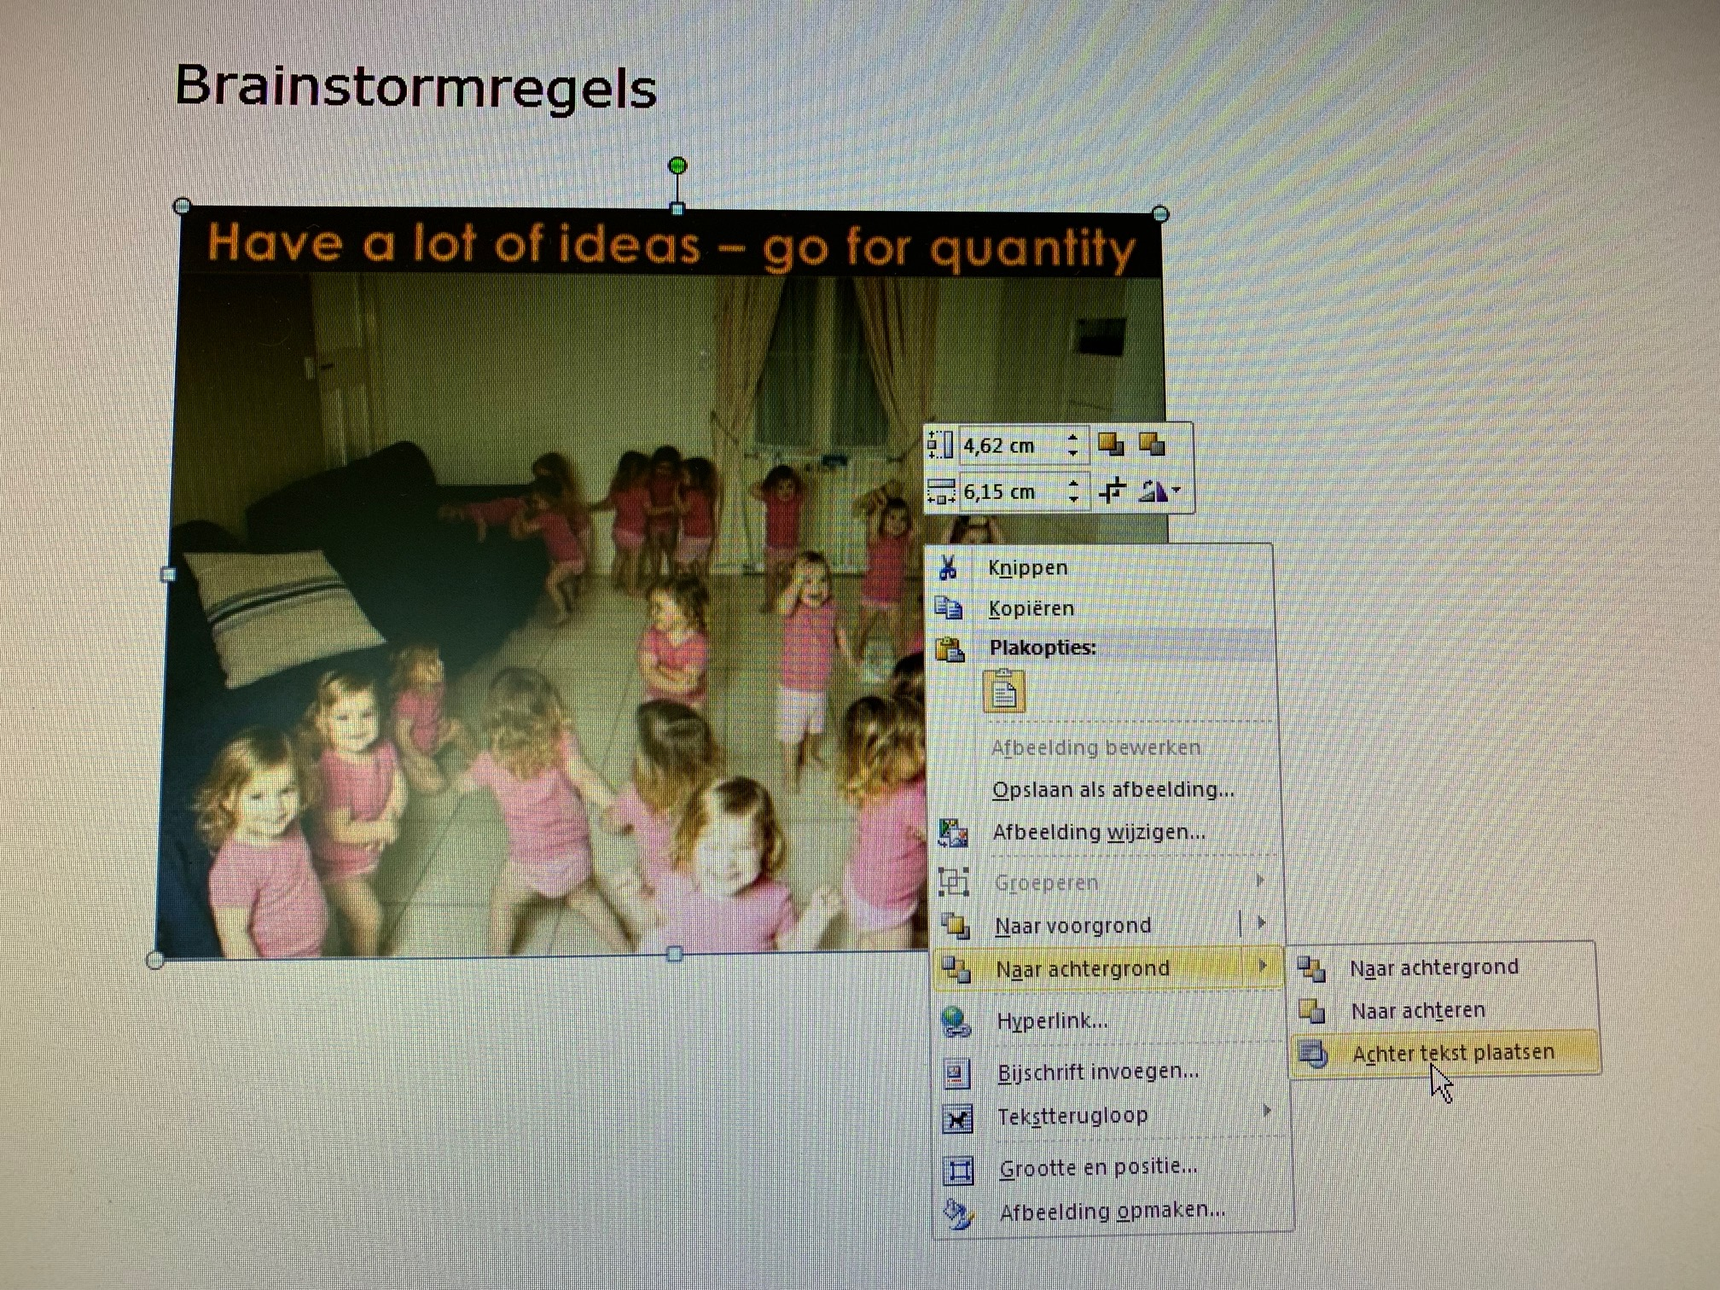
Een afbeelding makkelijk verplaatsen in Word
Rechtermuisknop/ naar achtergrond/ achter tekst plaatsen.
Nu kun je de foto overal plaatsen waar je wilt.

Slide 13
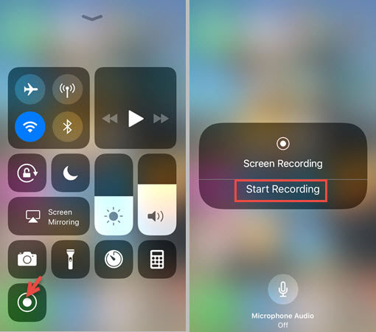
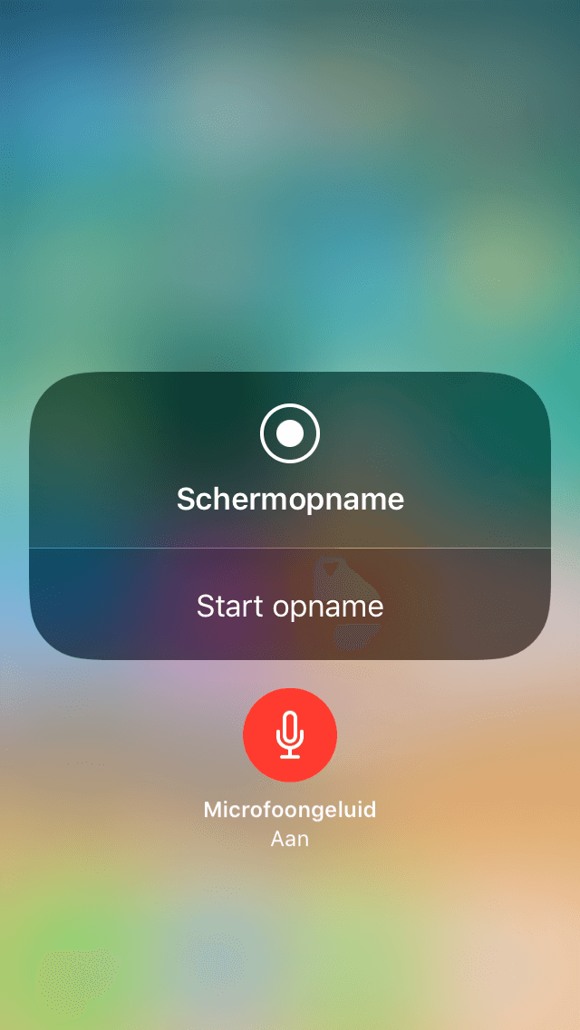
Tutorials maken
Schermopname:
Een (korte) video waarin je jouw scherm opneemt, terwijl je acties uitvoert.
Net als met een schermafbeelding kan dit handig zijn in allerlei situaties.
Met geluid!

Slide 14
Hyperlinks verkorten
In plaats van een hele lange link, een korte klikbare link maken op www.tinyurl.com

Slide 15
Slimmer zoeken op Google
Wist je dat je woorden kon uitsluiten in je zoektocht? Bijvoorbeeld New -York. Dan zoekt Google op alle woorden met New, maar niet op New York.
Je kunt ook naar exacte zinnen zoeken (bijvoorbeeld citaten) door de woorden tussen dubbele aanhalingstekens te zetten. Bijvoorbeeld: ”Op een luchtige manier wordt er een beeld geschept voor de zorgmedewerkers over de veranderingen in de (brede) zorg en wat dat voor hen betekent”. Google vindt de site waar dit letterlijk staat.
Wil je een jas kopen tussen de 100 en de 150 euro? Typ dan: jas 100..150 euro. Met twee puntjes ertussen.
Door define voor je zoekwoord te typen gaat Google op zoek naar de betekenis van het woord. ‘Define innovatie’ leid je naar de encyclopedie betekenis. In het Nederlands.
Je kunt ook leegtes invullen. Niet in je leven, maar in je geheugen. Hoe gaat het spreekwoord ook al weer? Typ in: ‘met de * in huis vallen’. Google vult het aan met het woordje deur.
Zoek je een rapport? Misschien een recente versie er van? Dat wordt vaak in PDF geüpload. Typ dan bijvoorbeeld: eHealth + PDF+ 2019
Ik laat Google ook voor me zoeken! Ik stel Google Alerts in op het onderwerp ‘digitale vaardigheden’ en de combinatiewoorden ‘zorg + toekomst’. Dan stel ik in dat ik dagelijks berichten krijg en ik ontvang een mail van Google met artikelen waar deze woorden in voorkomen. Kijk op https://www.webton.nl/blog/google-alerts.html hoe dat moet, ook als je geen Gmail-account hebt.

Slide 16
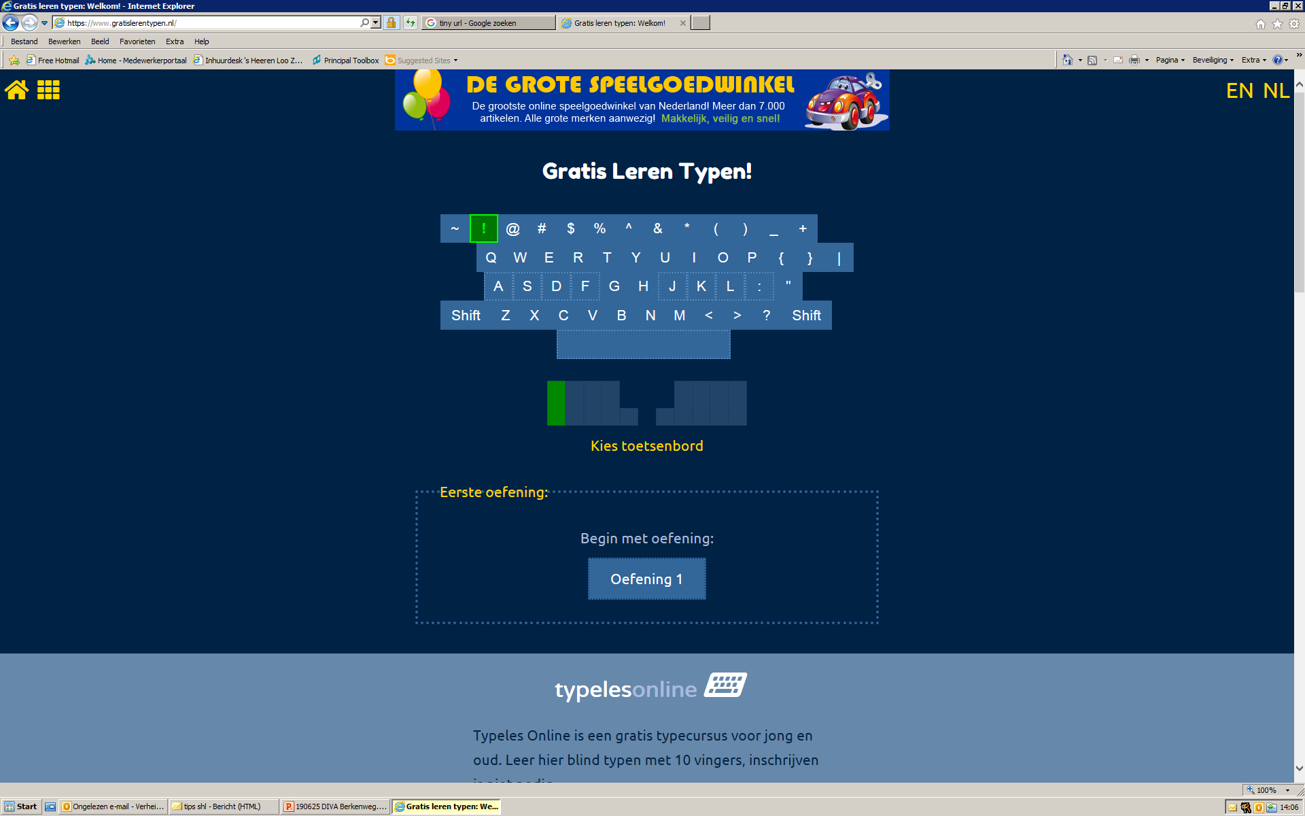
Blind typen
Het vraagt even discipline….maar www.gratislerentypen.nl

Slide 17
If This Than That (IFTT)
Met 'If This Then That' automatiseer je handelingen door verschillende apps/ programma's aan elkaar te koppelen.
Zo kun je b.v. kilometers automatisch registeren via google maps en Google Drive of je smartphone op trillen zetten zodra je op kantoor arriveert. Er zijn duizenden apps aan elkaar te koppelen waardoor je vrijwel alles kunt automatiseren op je smartphone of tablet.

Slide 18
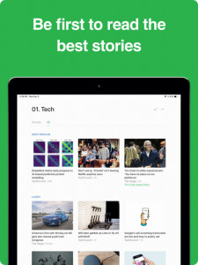
Feedly, relevant nieuws
Feedly is een app die een koppeling maakt met onder andere Google Reader, Tumblr en Twitter die alle nieuwsberichten op een prachtige manier weergeeft.
Notes:
https://itunes.apple.com/us/app/feedly-smart-news-reader/id396069556?mt=8

Slide 19
Podcasts voor onderweg
NPO radio 1 app:
De brand in het landhuis
De moord op Patrick
Waarom?
Tante Jos
Future of Healthcare
VPRO
Bob

Slide 20
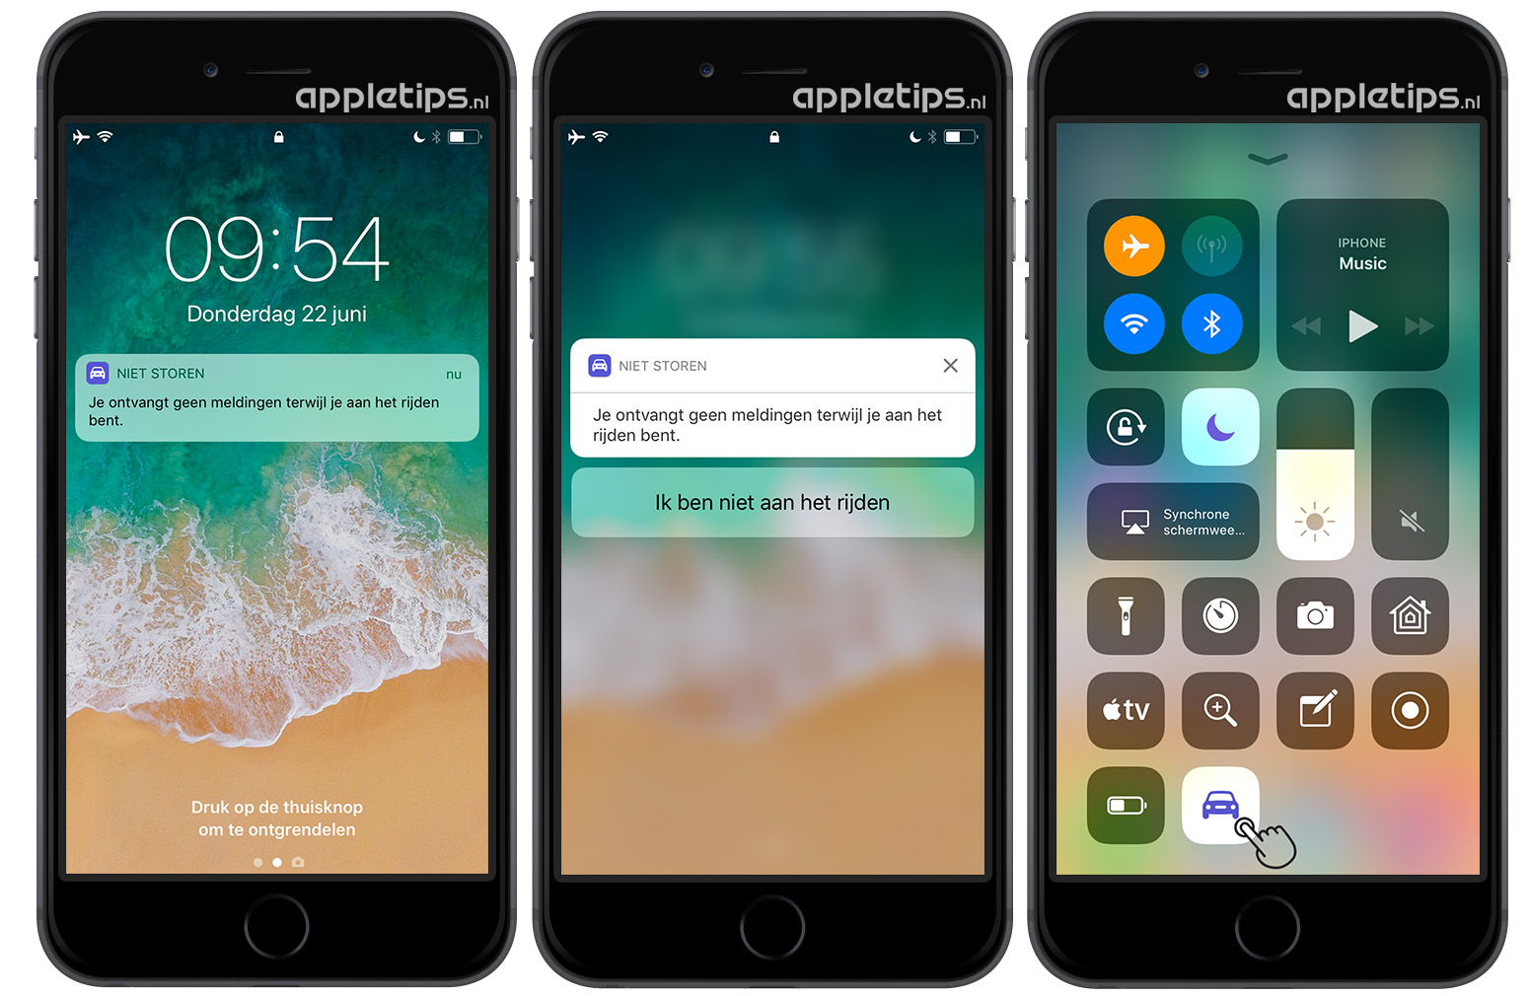
Automodus (niet storen tijdens het rijden)
Met de functie is het mogelijk om alle meldingen te blokkeren tijdens het autorijden. Dit houdt in dat je geen meldingen zult ontvangen van bijvoorbeeld WhatsApp, Berichten, telefoongesprekken, etc. tijdens het autorijden waardoor je meer gefocust bent op het rijden en verkeer.

Slide 21
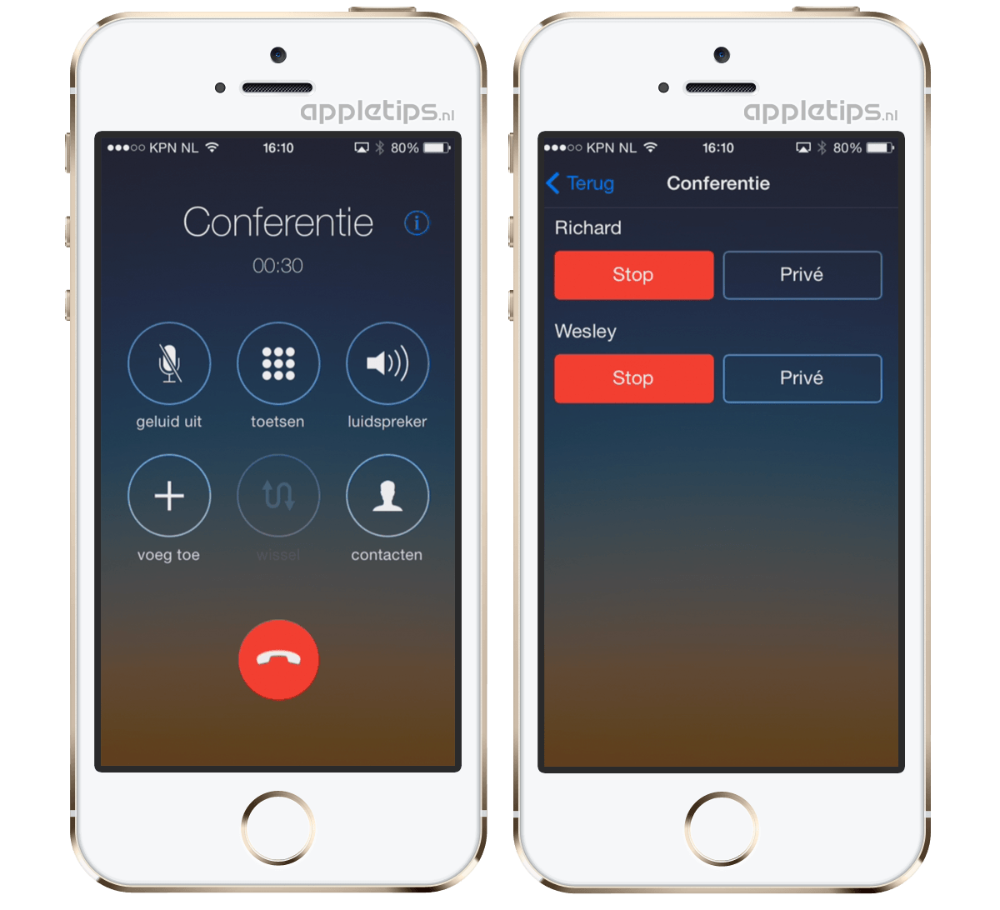
Met meer mensen bellen met je iPhone

Slide 22
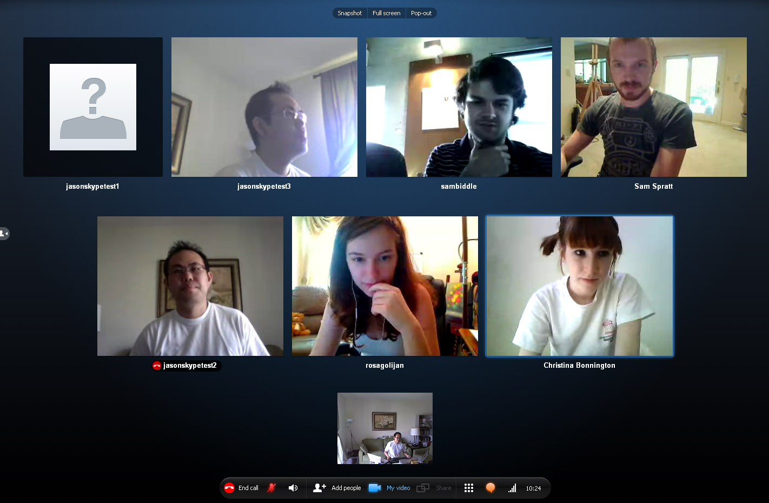
Met meerdere mensen Skypen

Slide 23
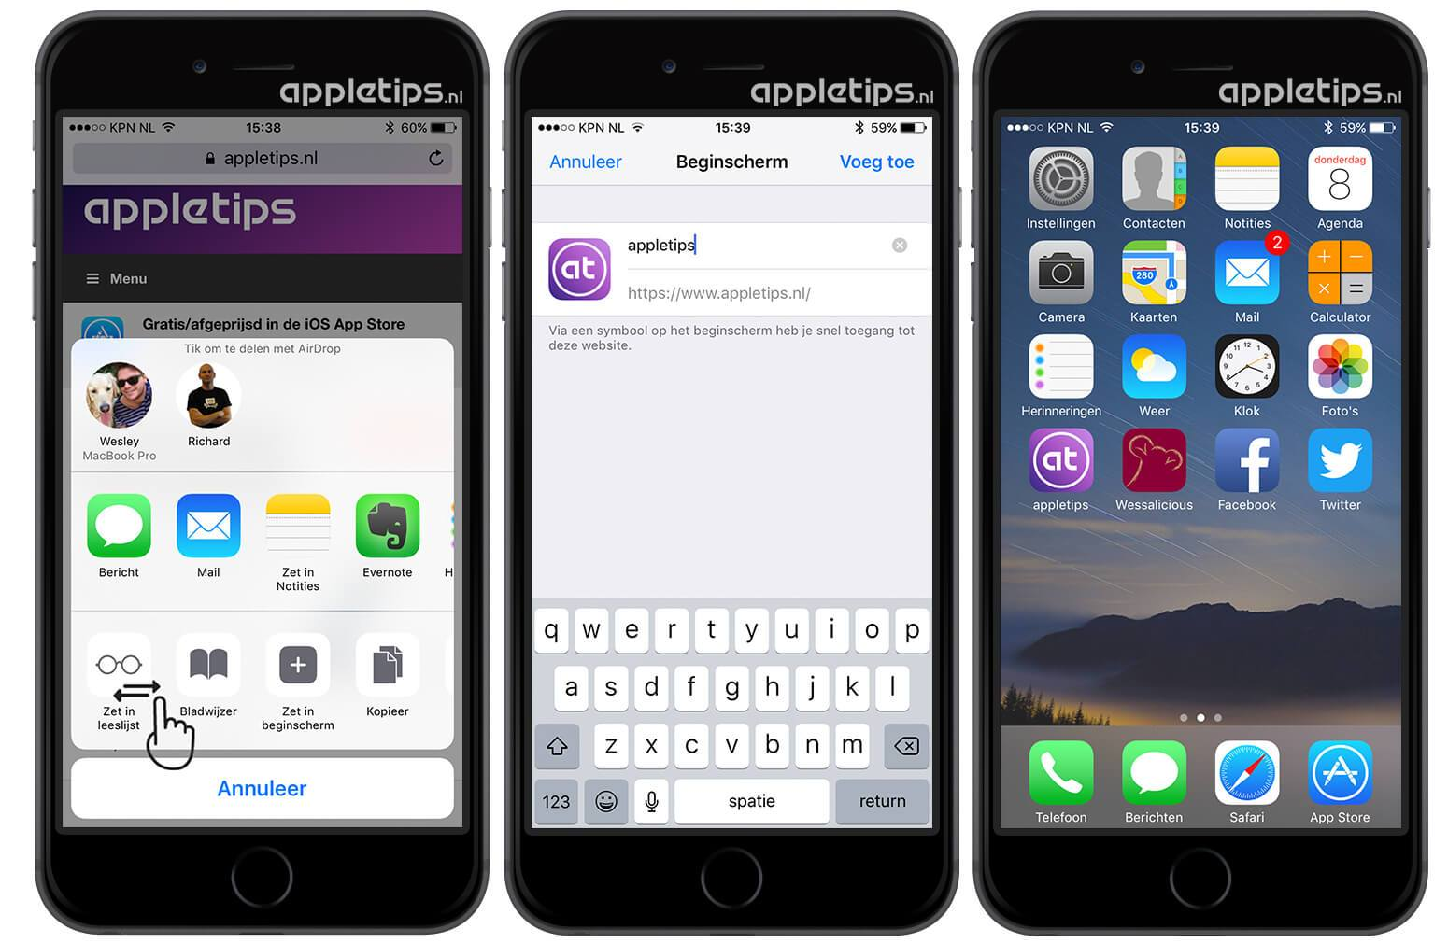
Website veranderen in een ‘app’
Eenvoudig een webpagina toevoegen aan het beginscherm van je iPhone of iPad.
Via de snelkoppeling heb je snel toegang tot de website.
Wanneer je namelijk op het icoon tikt wordt deze namelijk onmiddellijk geopend in Safari.

Slide 24
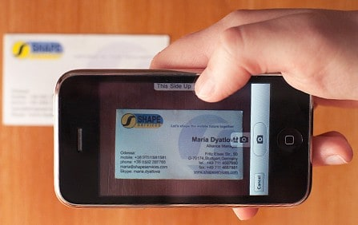
Scan bizzcards
Een foto maken van een visitekaartje, waarbij de tekst wordt gescand en in je adresboek wordt geplaatst.

Slide 25
Boefproef
Maak uw toestel in enkele stappen waardeloos voor dieven en helers
Zet via instellingen de functie 'zoek mijn telefoon of tablet’ of ‘vind mijn mobiel of tablet’ aan. Via de website van jouw merk of besturingssysteem kun je nu jouw apparaat terugvinden. Ook je laptop kun je in de meeste gevallen Boefproof maken.
Op de website www.boefproof.nl is voor elke smartphone een stappenplan te vinden.

Slide 26
Navigeren zonder internet
Navigeren zonder internet Navigeren zonder dat je data er in een rap tempo vandoor gaat? Ontdek hoe je Google Maps gebruikt zonder internetverbinding!
https://androidworld.nl/tips/google-maps-offline-gebruiken/

Slide 27
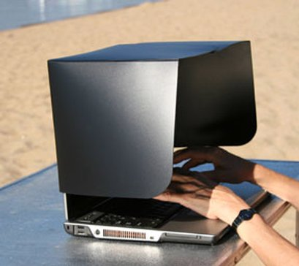
Geen last van de zon: werken in de tuin!
Zonnescherm. Zowel voor de laptop als voor de tablet

Slide 28
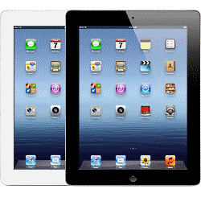
Een oude iPad nieuw leven geven
1 Digitaal fotolijstje Plaats de iPad in een standaard/hoesje. Open de foto-app. Tik op Albums. Selecteer eventueel een album met je favoriete foto's of kies voor 'Alle foto's'. Tik rechtsboven op Diavertoning. Tik eventueel op de eerste foto en daarna op Opties. Zet 'Herhaal' aan (schuifje naar rechts) en stel de snelheid in (schildpad staat voor langzaam; haas voor snel). Tik tweemaal op de foto. Je hebt nu een doorlopende diashow!
2 E-reader Met behulp van iTunes kun je je e-boeken overzetten naar de iPad en het apparaat blijven gebruiken als e-reader.
3 Muziekspeler Een collectie muziekbestanden in bezit? Zet ze met behulp van iTunes op het apparaat en speel ze af. Of gebruik de Spotify-app. Koop er een setje luidsprekers bij en je haalt een prima jukebox in huis.
4 Wekker Verander de iPad in een hippe wekkerradio met behulp van de app Nightstand.
Of gebruik hem als snijplank 😐:

Slide 29
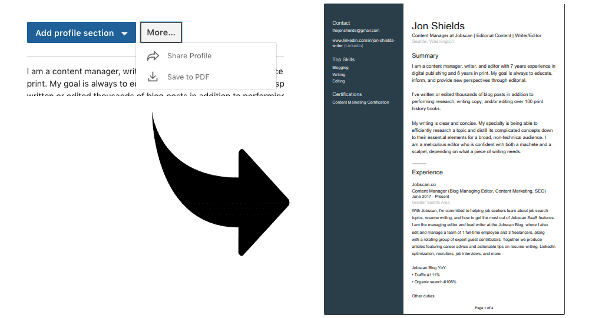
LinkedInprofiel printen
Op LinkedIn kun je heel gemakkelijk iemands profiel in een pdf zetten en het programma zet hem zelf in de lay-out van een CV. Hoe? Klik op iemands naam. Dan op ‘More’ en dan op ‘Save als PDF’. Het profiel gaat als pdf naar je downloadmap.

Slide 30
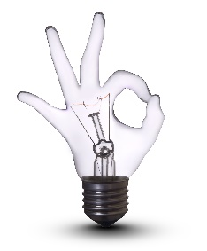
Rechtenvrije foto’s en filmpjes
Er zijn allerlei sites waar je foto’s kunt vinden die je rechtenvrij kunt gebruiken. Dat betekent dat je ze voor niet-commerciële doeleinden in mag zetten.
Voorbeelden van sites zijn: - Pixabay.com
- Pexels.com
- Freepiks.com
- Freeimages.com
Zoek op rechtenvrije foto’s en niet op gratis foto’s. Dat is niet hetzelfde. Je kunt op veel sites ook video’s zoeken!

Slide 31
Prive-tip: Netflix offline bekijken
Wat heb je nodig om series en films op Netflix te downloaden?
Een internetverbinding en
Een actief Netflix-account en
Een iPhone, iPad of iPod touch met iOS 9.0 of later of
Een telefoon of tablet met Android 4.4.2 of later of
Een Amazon Fire-tablet met Fire OS 4.0 of later of
Een tablet of computer met Windows 10 versie 1607 (Jubileumupdate) of later en
De nieuwste versie van de Netflix-app voor Apple iOS, Netflix-app voor Android, Amazon Fire of Netflix-app voor Windows 10

Slide 32
Kijk ook eens op: www.digivaardigindezorg.nl en blijf bij!
Utrechtzorg, Suzanne Verheijden, augustus 2019
Notes:
Nadia

